Slide 1


Revisión bibliográfica
Título: MODELOS DE SIMULACIÓN DE CULTIVOS DE TOMATE
Autores: Ing. Sergio León Matos
Dr.C René Florido Bacallao
Dra.C Marilyn Florido Bacallao
Autor para correspondencia: serleo@inca.edu.cu

Slide 2
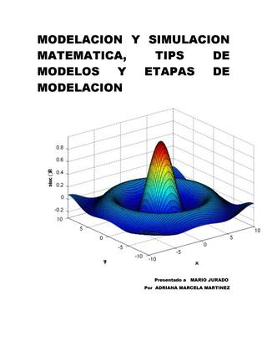
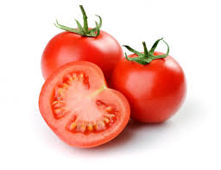
Introducción
(Larín et al., 2018)
(Peart y Bruce, 1998)
(Spitters et al., 1989)
TOMSIM
(Jones et al., 1991)
TOMGRO
Modelos dinámicos de simulación para tomate
(Heuvelink y Bertin, 1994)

Slide 3
Objetivo
Dar a conocer las características e importancia del uso de la modelación y simulación de cultivos de tomate, como herramienta principal en los procesos de toma de decisiones, para lograr aplicar estos en la estimación de la capacidad productiva en distintas condiciones climáticas y de manejo

Slide 4
Definición de Modelo
Modelo
(Wadsworth, 2008)
Bosquejo que representa un conjunto real con cierto grado de precisión y en la forma más completa posible
Modelos de Simulación
(Holmann, 2000)
Facilitan la toma de decisiones, para seleccionar la mejor alternativa
Simulación de Sistemas Agrícolas
(Gálvez y Sigarroa, 2010)
Integra de los diferentes componentes productivos

Slide 5
Tipos de Modelo
Modelos Mecanísticos
Modelos Empíricos
Estudian las relaciones biológicas para describir el comportamiento de un sistema
Describen las relaciones matemáticas entre los datos
(Vargas-Villamil et al., 2004)
Describen de un modo simplificado el comportamiento de un cultivo
Aumentan la comprensión y la gestión del sistema agrícola de una manera holística
(Bindi et al., 2013)
(Forjan, 2002)

Slide 6
Simulación de Cultivos
Simulación
Técnica numérica para la realización de experimentos con determinados tipos de modelos matemáticos
(Cárdenas et al., 2002)
Modelo de Simulación de Cultivo
Colección de algoritmos que describe matemáticamente la respuesta de un sistema de cultivo a su entorno
(Sau et al., 2012)

Slide 7
Simulación de Cultivos
Ventajas
Estudiar sistemas reales que no se pueden evaluar analíticamente
Estimar el comportamiento de un sistema existente, si se modifican algunas de las condiciones de funcionamiento actuales
Estudiar en poco tiempo la evolución de un sistema en un período largo de tiempo
Comparar distintas alternativas de diseño antes de construirlo
(Dorado, 2007)

Slide 8
Modelos en los cultivos del tomate
Modelo de cultivo
Obtener un estimado de la producción
(Peart y Bruce, 1998)
Desarrollan
Modelo para predecir el desarrollo fenológico de la planta de tomate
(Wolf et al., 1986)
Modelo de fotosíntesis de dosel dependiente de la luz y el CO₂
(Acock et al., 1978)
Modelo determinista para tomates de invernadero
(Kano y Gavel, 1988)
(TOMGRO) modelo para responder a cambios dinámicos de temperatura, radiación solar y concentración de CO₂ dentro del invernadero
(Jones et al., 1991)

Slide 9
Conclusiones
El avance de los sistemas de información en la agricultura, unido al desarrollo de la computación ha permitido un desarrollo acelerado de la modelación de cultivos agrícolas. Estos constituyen una herramienta útil para poder predecir el comportamiento de los cultivos de tomate en condiciones específicas; integrando conocimientos de fisiología, ciencias del suelo y datos meteorológicos. Además, permiten el desarrollo de una agricultura eficiente.

